Slide 1
식물의 구조

Slide 2
학습목표
식물 기관의 특징을 정리하고 그림으로
표현 할 수 있다.

Slide 3
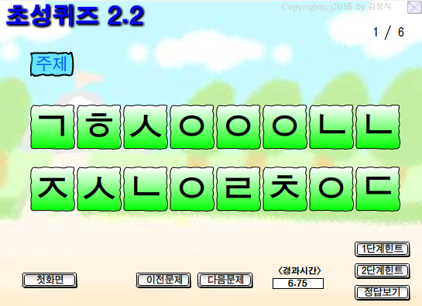
전시학습

Slide 4
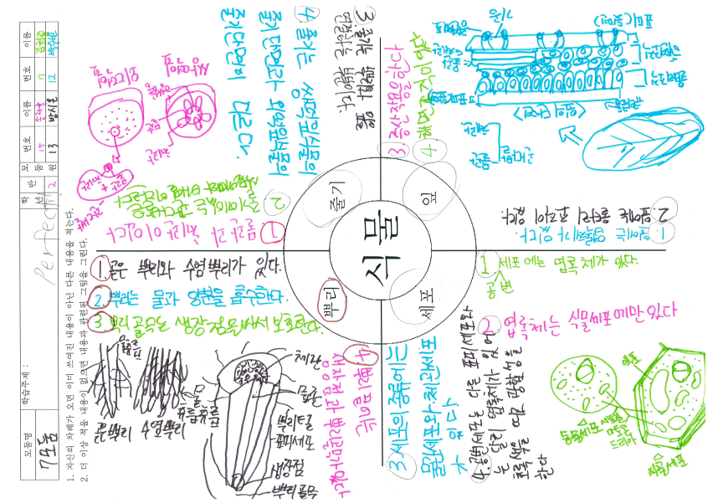
도입
오늘 할 내용

Slide 5
활동방법
- 지킴이 : 모둠학습지와 준비물 가져감
활동정리 후 제출
- 이끔이 : 제대로 적을 수 있도록 살펴가며 진행
옆모둠에 가서 발표하고 질문받기
- 기록이 : 빙고판에 단어 작성 및 빙고판 진행
- 칭찬이 : 긍정적인 말들이 오가도록 지도.
학습지에 모둠명과 제목 적고 이름 확인하기

Slide 6
1. 모둠활동지에 이름을 적는다
1. 각자 원하는 사인펜색을 고른다.
2. 자신이 고른 사인펜으로 번호와 이름을 적는다.
3. 칭찬이는 모둠명과 제목과 학년 반 을 적는다.
4. 제목 : 초등학생도 이해하는 식물의 구조
차례

Slide 7
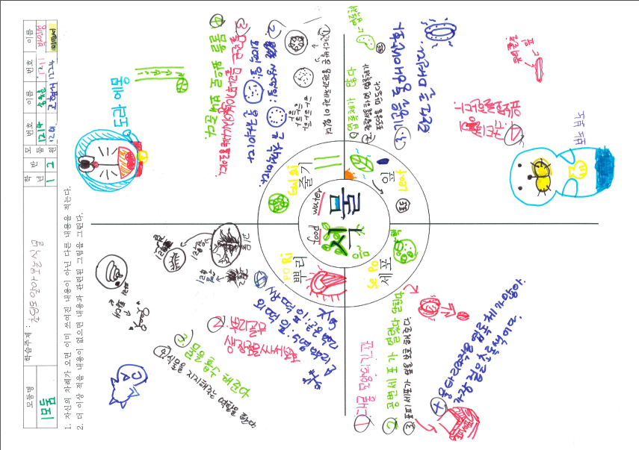
2. 자신의 방향으로 식물기관의 특징 기록
1.각자 자기방향으로 번호 적어가면서 1개씩만 기록
2.시간이 지나 위치가 바뀌면 다른 사람이 적은것 읽어 보고 적지 않은 내용 찾아서 기록
3.더 이상 기록할게 없으면 그림으로 표시

Slide 8
3. 모둠 교환
1. 이끔이는 자신의 모둠에서 작성한 활동지를 들고 옆 모둠으로 이동
2. 자신의 모둠 작성자료를 들고 옆 모둠원에게 설명해 주고 질문받기
3. 모둠원들은 우리 모둠에서 혹시 못 적은 것 있는지 잘 알아 두었다가 추후에 추가 기록
4. 내용 추가하여 정리
1모둠->2모둠->3모둠->4모둠->5모둠
->6모둠->7모둠->8모둠->9모둠->1모둠
차례

Slide 9
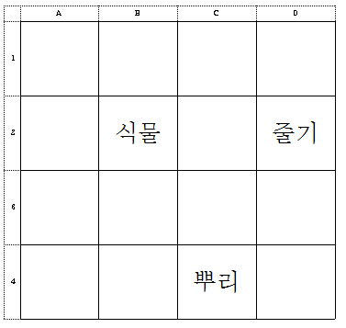
4. 중요 단어 선정하여 빙고게임 만들기
1. 기록이가 중심이 되서 활동지 보고 단어 16개 선정하기
- 활동지에 적지 않은 단어는 적을 수 없음
기본적으로 식물, 줄기, 잎, 뿌리, 세포 는 반드시 포함
외떡잎 식물 (X) , 외떡잎 ( O ) , 식물( O ) , 광합성 과정 (X)
2. 16개 선정된 단어를 빙고판에 무작위로 기록하기
차례

Slide 10
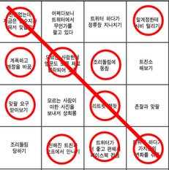
5. 빙고 게임
1. 빙고가 완성된 모둠은 동시에 ‘빙고’ 라고 외치기
2. 정리 하는 동안 가장 많은 빙고가 나온 모둠 보상
3. 가장 많은 개수를 맞춘 모둠 보상
- 맞춘 개수가 똑같을 때는 빙고가 많이 나온 순
- 그것도 같을 때는 가위 바위 보로 결정
차례

Slide 11
개념 확인
① 식물세포는 동물세포와 달라
1. 생명체를 이루는 기본 단위는 ( )이다.
세포
2. 식물세포에만( )과 엽록체가 있다.
세포벽
3. 식물세포는 초록색을 띠는 알갱이 모양의 ( )가 있어 잎이 초록색을 띤다.
엽록체

Slide 12
개념 확인
① 뿌리 깊은 나무는
1. 는 ( )과 ( )을 흡수한다.
뿌리
물
무기 양분
2. 뿌리가 흙 속의 물을 흡수하는 원리는 현상이다.
삼투
3. 식물의 뿌리에서 삼투가 일어나는 방향은 용액의 가 낮은 곳에서 높은 곳이다.
농도
4. 외떡잎 식물은 쌍떡잎 식물은 이다.
수염뿌리
곧은뿌리

Slide 13
개념 확인
② 줄기는 어떤 일을 할까
1. 에서 물과 무기 양분이 이동하는 통로를 ( )이라 하고, 잎에서 만들어진 이 이동하는 통로를 ( )이라고 한다.
줄기
물관
유기양분
체관
2. 식물은 이 줄기의 가장자리에 원 모양으로 규칙적으로 배열되어 있고, 물관과 체관 사이에 이 있다. 식물은 관다발이 줄기 전체에 불규칙하게 흩어져 있고, 형성층이 없다.
쌍떡잎
관다발
형성층
외떡잎

Slide 14
개념 확인
③ 잎을 들여다보아
1. 증산 작용은 식물체 속의 물을 잎의 ( )을 통해 로 내보내는 현상이다.
기공
수증기
잎
2. 의 구조는 과 해면조직으로 되어 있다.
3. 가 휘어지면 기공을 통해 수증기가 나간다.
4. 잎맥에는 과 이 있다.
울타리조직
공변세포
그물맥
나란히맥

Slide 15
개념 확인
③ 잎을 들여다보아

